Slide 1
Les conditions et les boucles

Slide 2
Rappel du dernier cours

Slide 3
Rappel du dernier cours
Au dernier cours, nous avons couvert les éléments syntaxiques de base du langage JavaScript.
Nous avons donc couvert: les variables, les opérateurs arithmétiques, les commentaires, le transtypages, etc.
Dans le cours d’aujourd’hui, nous verrons qu’un programme doit parfois prendre des décisions et décider quel segment de code doit être exécuté.
C’est ce qu’on appelle les conditions et les boucles.

Slide 4
Les conditions

Slide 5
Les conditions
Dans de nombreuses situations, nous devons prendre des décisions par rapport à une situation.
Pour ce faire, nous allons établir des conditions qui doivent être respectées.
Par exemple:
  Je vais aller à la plage s’il fait chaud et que des amis veulent venir.
  Je peux aller au cinéma s’il y a un bon film et que ça termine avant minuit.
  Je vais accepter un nouvel emploi si le salaire au d’au moins 50 000$ par années et que ça se trouve à moins de 30 minutes de chez moi.
  Etc.

Slide 6
Les conditions
Un programme informatique n’est pas différent.
Il doit constamment ajuster son comportement basé sur un certain nombre de paramètres.
  Je peux permettre la connexion si l’utilisateur a fourni un code utilisateur et mot de passe valide
  Le joueur peut continuer de jouer si les points de vie de son personnage sont supérieurs à 0
  Si la page demandée existe, il faut l’afficher au client. Sinon, afficher un code d’erreur,
  Etc.

Slide 7
Les conditions
Toute cette mécanique de prise de décision effectuée par un ordinateur utilise des conditions.
Les conditions utilisent une syntaxe permettant d’indiquer au programme s’il doit, ou non, exécuter un certain segment de code en se fondant sur des faits qui peuvent être vérifiés.

Slide 8
Les conditions
Par exemple:
  Si (âge >= 18), la personne est majeure
  Si (NombreEleve = 0), la classe est vide
  Etc.
Dans les prochaines diapositives, nous verrons donc comment procéder.

Slide 9
Les conditions
Dans cette section, nous couvrirons donc:
  La syntaxe des conditions
  Les opérateurs de comparaison
  Les opérateurs booléens

Slide 10
La syntaxe des conditions

Slide 11
La syntaxe des conditions
Les conditions permettent de définir une condition qui doit être remplie et indiquer quels segments de code doivent être exécutés.
Dans cette section, nous verrons la syntaxe pour chacune des formes, soit:
  If
  If - Else
  If - Else If

Slide 12
IF
Le “if” (de l’anglais “si”) sert à valider une condition entre parenthèses.
La syntaxe va comme suit:
if (<condition>) {
//Instruction
}

Slide 13
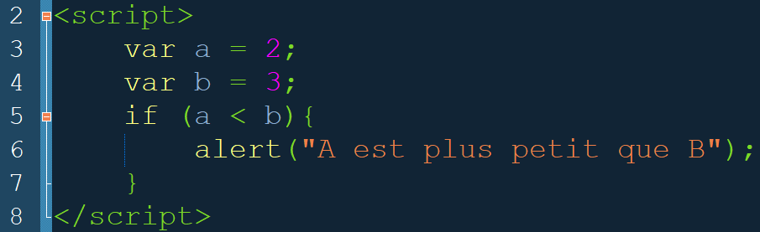
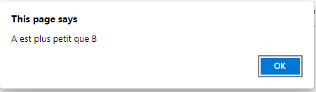
IF
Par exemple

Slide 14
IF - ELSE
Le “If – Else” (de l’Anglais “sinon”) permet d’ajouter un bloc de code à exécuter si la condition est fausse.
La syntaxe est la suivante
if (<condition>){
//Instructions si la condition est vraie
}
else
{
//Instructions si la condition est fausse
}

Slide 15
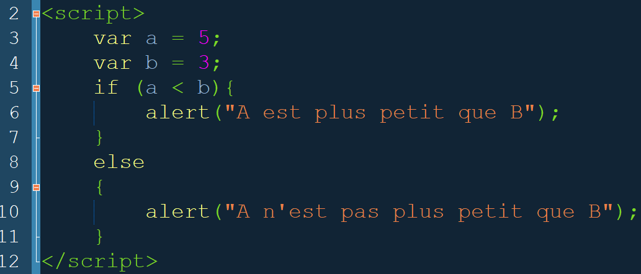
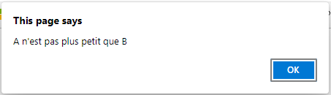
IF - ELSE
Par exemple:

Slide 16
IF - ELSE IF
Un “else if” peut servir à substituer un “else”, mais on doit y ajouter une condition supplémentaire./
Pour cette raison, on peut avoir plusieurs “else if” dans une condition.
Si aucune des conditions de ces “else if” n’est vraie, un “else” régulier pourra traiter le cas.

Slide 17
IF - ELSE IF
La syntaxe est la suivante
if (<condition>){
//Instructions
}
else if (<condition>){
//Instructions
}
else
{
//Instructions
}

Slide 18
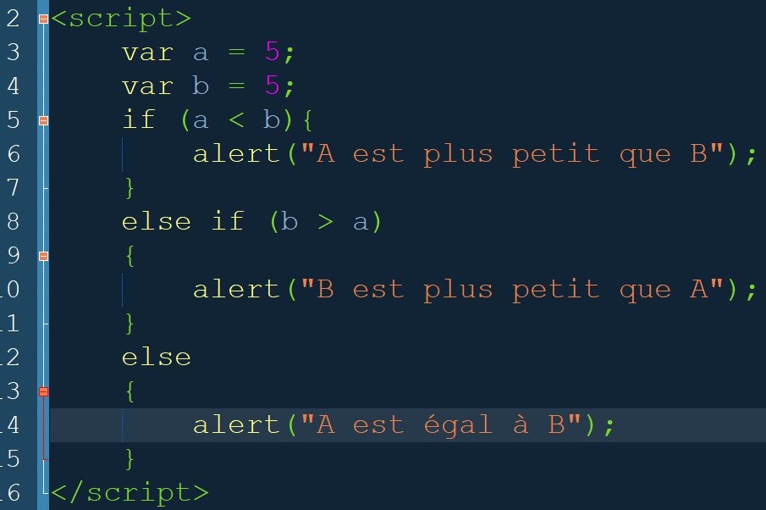
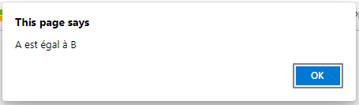
IF - ELSE IF
Par exemple

Slide 19
Les opérateurs de comparaison

Slide 20
Les opérateurs de comparaison
Les opérateurs de comparaison servant à comparer des valeurs afin de déterminer si une propriété est vraie (true) ou non (false).
Ces opérateurs produisent une valeur de type booléenne.
Comme nous l’avons vu dans la dernière section, on peut par exemple comparer la valeur de variable numérique avec les opérateurs < et >.
Il en existe toutefois d’autres.

Slide 21
Les opérateurs de comparaison
Dans cette section, nous couvrirons donc les opérateurs suivants:
  Égalité (==)
  Différent de (!=)
  Plus petit que (<)
  Plus petit ou égal (<=)
  Plus grand que (>)
  Plus grand ou égal (>=)

Slide 22
Égalité (==)
L’opérateur d’égalité (==) sert à déterminer si deux variables ont la même valeur.
Attention! Il ne faut pas le confondre avec l’opérateur d’assignation (=)
Par exemple
if (x == y){
alert(“X et Y sont égaux”);
}
else
{
alert(“X et Y ne sont pas égaux”);
}

Slide 23
Différent de (!=)
L’opérateur de non-égalité (!=) sert à déterminer si deux variables ont des valeurs différentes.
Par exemple
if (x != y){
alert(“X et Y ne sont pas égaux”);
}
else
{
alert(“X et Y sont égaux”);
}

Slide 24
Plus petit que (<)
L’opérateur “plus petit que” (<) sert à déterminer si la variable de gauche est plus petite que la variable de droite.
Par exemple
if (x < y){
alert(“X est plus petit que Y”);
}
else
{
alert(“X n’est pas plus petit que Y”);
}

Slide 25
Plus petit ou égal (<=)
L’opérateur “plus petit ou égal à ” (<=) sert à déterminer si la variable de gauche est plus petite ou égale à la variable de droite.
Par exemple
if (x <= y){
alert(“X est plus petit ou égal à Y”);
}
else
{
alert(“X n’est pas plus petit ou égal à Y”);
}

Slide 26
Plus grand que (>)
L’opérateur “plus grand que” (>) sert à déterminer si la variable de gauche est plus grande que la variable de droite.
Par exemple
if (x > y){
alert(“X est plus grand que Y”);
}
else
{
alert(“X n’est pas plus grand que Y”);
}

Slide 27
Plus grand ou égal (>=)
L’opérateur “plus grand ou égal à ” (>=) sert à déterminer si la variable de gauche est plus grande ou égale à la variable de droite.
Par exemple
if (x >= y){
alert(“X est plus grande ou égal à Y”);
}
else
{
alert(“X n’est pas plus grand ou égal à Y”);
}

Slide 28
Les opérateurs de comparaison
Voici donc qui termine la section sur les opérateurs de comparaison.
Dans la prochaine section, nous aborderons le concept d’opérateur booléen.

Slide 29
Les opérateurs booléens

Slide 30
Les opérateurs booléens
Chacun des exemples que nous avons couverts présentait une situation avec une seule condition.
Dans bien des situations, plusieurs conditions devront être vérifiées afin de prendre une décision.
Nous pourrons donc lier plusieurs conditions de façon logique en appliquant des opérateurs booléens.
Prenons quelques exemples concrets.

Slide 31
Les opérateurs booléens
Comment peut-on représenter les situations suivantes:
  Il faut que l’âge soit supérieur ou égal à 18, mais inférieur à 65
  Il faut que la Moyenne soit de 60 ou plus, et que l’examen final soit réussi
  Le candidat doit habiter au Canada depuis au moins 10 ans, et ne doit pas avoir de dossier criminel,
  Etc.
Nous devrons utiliser des opérateurs pour lier ces conditions

Slide 32
Les opérateurs booléens
Dans cette section, nous couvrirons donc:
  Les operations AND
  Les operations OR
  Les operation NOT
  Le parenthèsage

Slide 33
Operation AND

Slide 34
Operation AND (&&)
L’opérateur AND (ET) signifie que les deux conditions liées doivent être vraies pour que la valeur retournée soit vraie.
L’opérateur est: &&

Slide 35
Operation AND (&&)
La syntaxe
if (<condition 1> && <condition 2>){
//Instructions
}

Slide 36
Operation AND (&&)
Table de vérité
 | VRAI | FAUX
VRAI | VRAI | FAUX
FAUX | FAUX | FAUX

Slide 37
Operation AND (&&)
Exemple
if (x >=18 && x<65){
alert(“L’âge est bon”);
}

Slide 38
Operation OR

Slide 39
Operation OR (||)
L’opérateur OR (ou) est similaire au AND, mais retournera “vrai” (true) si au moins une des conditions est vraie.
L’opérateur est: ||

Slide 40
Operation OR (||)
La syntaxe
If (<condition 1> || <condition 2>){
//Instructions
}

Slide 41
Operation OR (||)
Table de vérité
 | VRAI | FAUX
VRAI | VRAI | VRAI
FAUX | VRAI | FAUX

Slide 42
Operation OR (||)
Exemple
if (x <18 || x>65){
alert(“L’âge est soit inférieur à 18, soit plus grand que 65”)
}

Slide 43
Operation NOT

Slide 44
Operation NOT (!)
L’opérateur NOT (n’est pas) sert à inverse la valeur booléenne.
En bref, il transforme un “Vrai” en “Faux” et vice-versa.
On l’utilise typiquement avec des parenthèses.

Slide 45
Operation NOT (!)
La syntaxe
if (!(<condition>)) {
//Instructions
}

Slide 46
Operation NOT (!)
Table de vérité
VRAI | FAUX
FAUX | VRAI

Slide 47
Operation NOT (!)
Exemple
if (!(x < 30)) {
alert(“X est plus grand ou égal à 30”);
}

Slide 48
Le parenthèsage

Slide 49
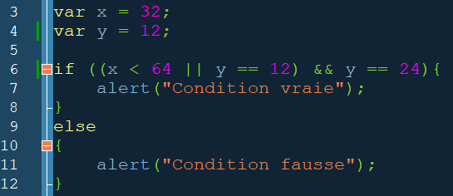
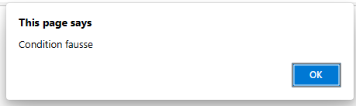
Le parenthèsage
Il est possible d’utiliser des parenthèses pour améliorer la lisibilité ou pour s’assurer que des conditions soient vérifiées ensemble.
Par exemple:

Slide 50
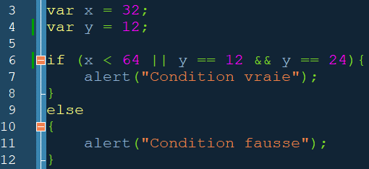
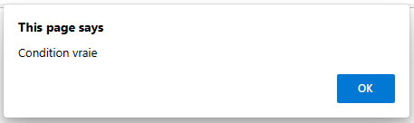
Le parenthèsage
Remarquez maintenant comment le retrait des parenthèses changent l’interprétation de la condition

Slide 51
Le parenthèsage
Pourquoi?
Par défaut, les opérateurs bouléen de type AND (&&) ont priorité sur les opérateurs de type OR (||).
Toutefois, l’utilisation des parenthèses permet de changer cette priorité.

Slide 52
Le parenthèsage
Idéalement, il est bon d’ajouter des parenthèses même lorsqu’elles ne sont pas nécessaires même si elles rendent le code plus facile à comprendre.
Par exemple:
if ((age >= 18 && possede_permis==true) || salaire<25000)
Les parenthèses ne sont pas réellement nécessaires, mais indiquent rapidement les conditions à remplir pour que la condition soit vraie.

Slide 53
Les conditions
Voici qui termine notre section sur les conditions.
Dans la prochaine section, nous couvrirons les boucles en JavaScript

Slide 54
Les boucles

Slide 55
Les boucles
Un programme informatique est composé d’une série d’instructions.
Dans plusieurs cas, nous souhaiterons qu’une partie de ces instructions s’exécute plusieurs fois sans avoir à réécrire le code plusieurs fois.
Par exemple:
  Générer tous les nombres de 1 à 100
  Un jeu de Tic-Tac-Toe ou les joueurs doivent jouer à tour de rôle
  Calculer la valeur d’un nombre qui doit être double 5 fois.
  Etc.

Slide 56
Les boucles
Il est possible d’effectuer toutes ces actions en utilisant des “boucles”.
Une boucle est une structure de contrôle permettant d’exécuter plusieurs fois le même code plusieurs fois.
Il existe quelques types de boucles afin de s’adapter au problème que vous souhaitez résoudre.

Slide 57
Les boucles
Dans les prochaines diapositives, nous verrons donc les types de boucles suivantes:
  Do while
  While
  For

Slide 58
Boucle « Do While »

Slide 59
Boucle “Do While”
Une boucle “Do While” permet d’exécuter un groupe d’instruction de la façon suivante:
  1) Le groupe d’instruction est exécuté une première fois
  2) La condition est vérifiée.
    2.1) Si la condition est vraie, le groupe d’instruction est exécuté de nouveau (Et ainsi de suite)
    2.2) Si la condition est fausse, la boucle prend fin et le programme continue.

Slide 60
Boucle “Do While”
Syntaxe
do {
//Code
} while (condition);

Slide 61


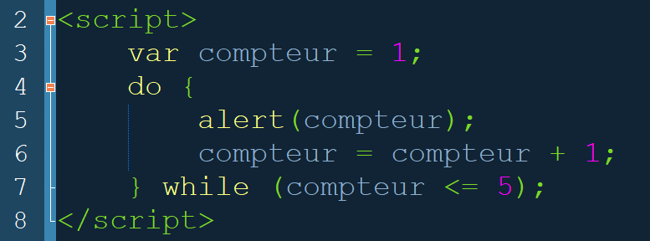



Boucle “Do While”
Exemple de code #1

Slide 62
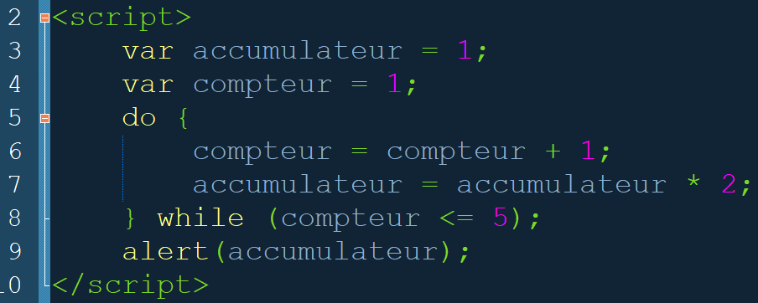
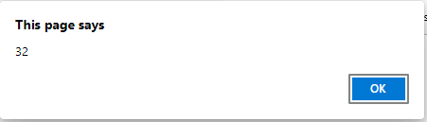
Boucle “Do While”
Exemple de code #2

Slide 63
Boucle “Do While”
Les boucles “Do While” sont utiles lorsque:
  Le code doit être exécuté au moins une fois
  Le nombre d’itérations ne peut pas être défini clairement à l’avance
Dans la prochaine section, nous allons couvrir une version légèrement différente: La boucle “While”

Slide 64
Boucle « While »

Slide 65
Boucle “While”
La boucle “While” fonctionne de la même façon que la boucle “Do While”, mais il y a une différence.
Cette différence est que la condition d’itération sera toujours vérifiée avant la première exécution.
Ce sera donc:
  1) La condition est vérifiée.
    1.1) Si la condition est vraie, le groupe d’instruction est exécuté (Étape 2)
    1.2) Si la condition est fausse, la boucle prend fin et le programme continue.
  2) Le groupe d’instruction est exécuté une première fois, puis on retourne à l’étape 1

Slide 66
Boucle “While”
La syntaxe
while (condition);
{
//Code
};

Slide 67
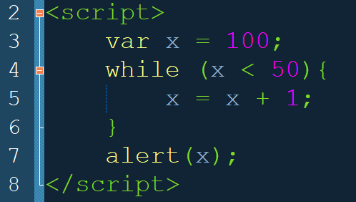
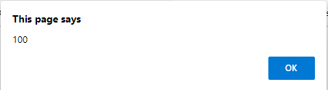
Boucle “While”
Exemple de code #1
Dans cette situation, la boucle n’a pas été exécutée une seule fois.
“x” vaut toujours 100

Slide 68
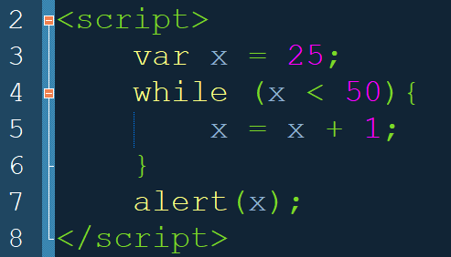
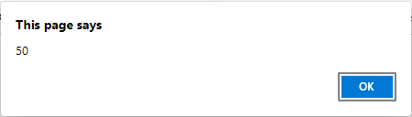
Boucle “While”
Exemple de code #2
Cette situation est différente. “x” a été augmenté jusqu’à atteindre la valeur de 50.

Slide 69
Boucle “While”
Les boucles “While” sont utiles lorsque:
  Le code ne doit être exécuté que si la condition est remplie (même lors de la première itération.
  Le nombre d’itérations ne peut pas être défini clairement à l’avance

Slide 70
Boucle “While”
Comme nous avons vu, les boucles “Do While” et “While” sont très versatiles.
Elles permettent d’exécuter un certain nombre d’instructions jusqu’à remplir une certaine condition, ainsi que de permettre d’itérer à travers un tableau.
Dans les situations où le nombre d’itérations est plutôt bien défini dès le départ, nous utiliserons plutôt une boucle “For” que nous verrons dans la prochaine section.

Slide 71
Boucle « For »

Slide 72
Boucle “For”
Une boucle “for” est un type de boucle qui permet de faciliter la navigation à travers un tableau.
La raison est qu’elle est conçue pour itérer un nombre de fois connu d’avance.
La syntaxe est la suivante:
for (<variable initialisée>; <condition>; <incrémentation>){
//Code
}

Slide 73
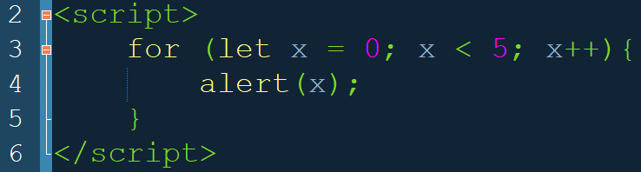
Boucle “For”
Par exemple:
Observons chaque composante:
  let x = 0 Représente l’initialisation d’une variable pour compter les tours.
  “let” est l’équivalent de “var”, mais la variable n’existe plus en sortant de la boucle.
  x < 5 Les itérations continuent tant que x est inférieur au nombre d’éléments
  x++ Incrémentation. Équivalent de: x = x + 1

Slide 74
Boucle “For”
Typiquement, la variable qui sert de compteur sera initialisée avec la Valeur de départ du compteur, la Valeur finale sera définie par la condition d’arrêt.
La dernière valeur sera définie comme la dernière Valeur valide selon la condition (par exemple, “x < 5” aura “4” comme dernière valeur valide)

Slide 75
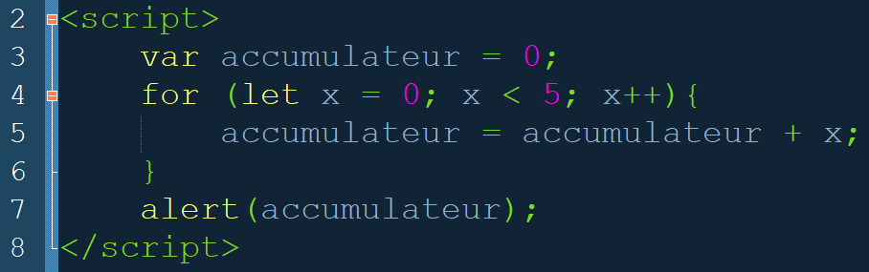
Boucle “For”
Questions jeu-questionnaire!
Qu’est-ce que le code suivant affichera?

Slide 76
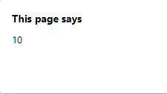
Boucle “For”
Questions jeu-questionnaire!
Qu’est-ce que le code suivant affichera?
Pourquoi? Parce qu’on additionne: 0 + 1 + 2 + 3 + 4 = 10

Slide 77
Boucle “For”
Voici donc qui termine la section sur la double “For”.

Slide 78
Continue & Break

Slide 79
Continue et Break
Dans certains cas, il arrivera que l’on souhaite obliger le programme a recommencer un tour de boucle immédiatement, ou encore à mettre fin à la boucle.
Ces opérations peuvent se faire avec les instructions “continue” et “break”
Voyons comment procéder.

Slide 80
Break
L’instruction “break” permet d’obliger une boucle de terminer son exécution immédiatement.
Prenons le temps de voir un exemple

Slide 81
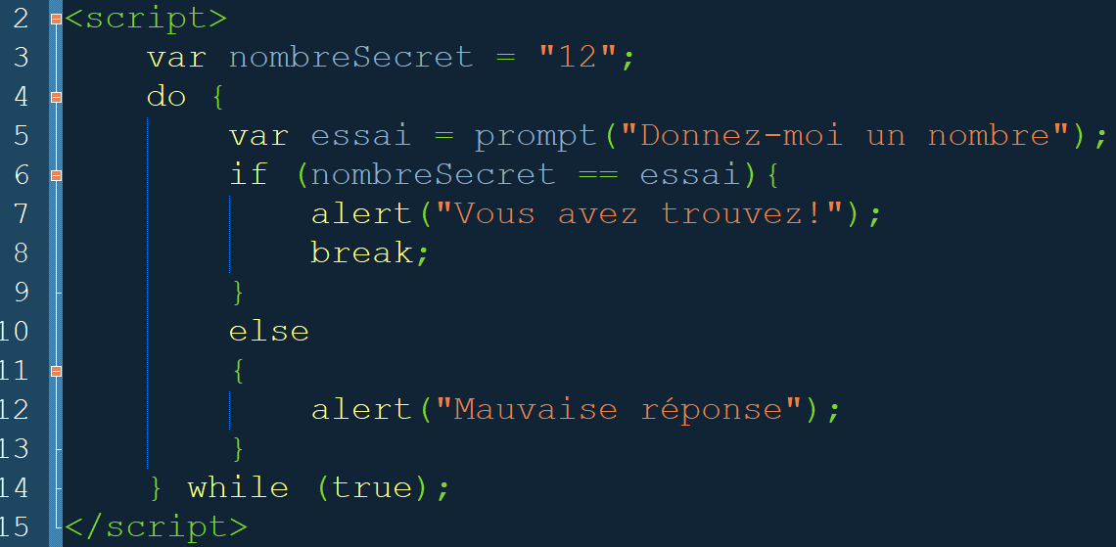
Break
Exemple

Slide 82
Break
Dans ce code, l’utilisateur devra tenter de trouver le nombre secret jusqu’à ce qu’il réussisse.
Il s’agit d’une boucle infinie qui est contrôlée par une condition possédant un “break”

Slide 83
Continue
L’instruction “continue” permet d’obliger une boucle de recommencer un nouveau tour avant d’avoir terminé l’exécution de toutes les instructions.
Notez toutefois que la condition de la boucle sera tout de même vérifiée.
Prenons le temps de voir un exemple

Slide 84
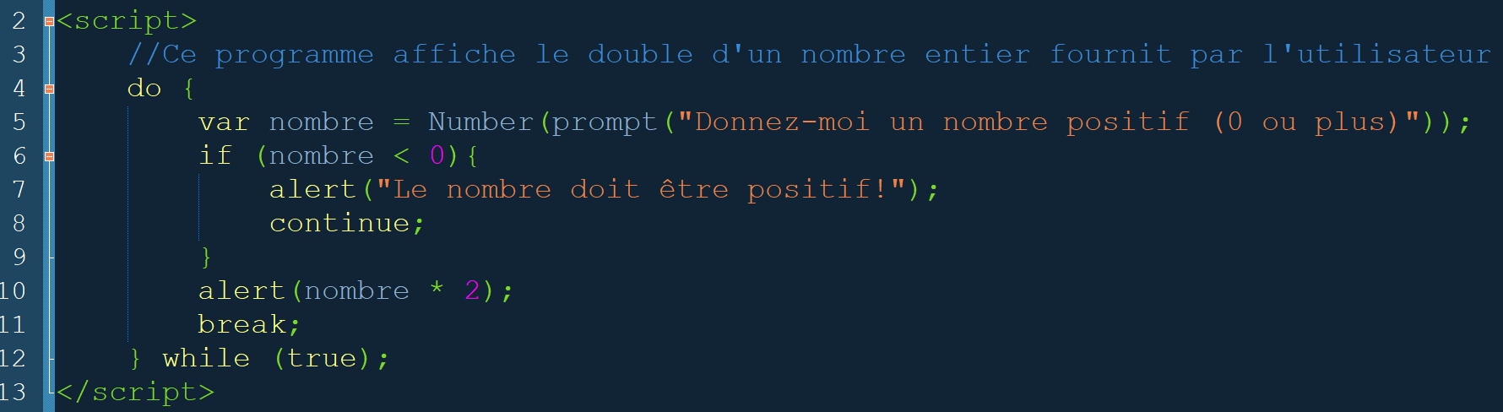
Continue
Exemple:

Slide 85
Continue
Dans le code précédent, on comprend que l’utilisateur doit fournir un nombre positif (Supérieur ou égal à 0).
Si cette condition n’est pas remplie, la boucle sera recommandée pour demander à nouveau à l’utilisateur d’entrer une valeur.

Slide 86
Conclusion

Slide 87
Conclusion
En résumé, les conditions permettent à votre programme de prendre des décisions à partir des informations qu’il a (typiquement les variables) et d’ajuster son comportement en conséquence.

Slide 88
Prochain cours

Slide 89
Prochain cours
Au prochain cours, nous couvrirons d’autres concepts fondamentaux de JavaScript tel que les fonctions, les fonctions fléchées.

Slide 90

Questions?

Slide 91
Références
https://www.w3schools.com/js/js_if_else.asp

